Slide 1
菜單按鈕轉型
FragmentTabHost -> ViewPager+TabLayout

Slide 2
轉型原因
因為Android更新為Androidx，已經不支援此功能，所以要將常用的FragmentTabHost功能轉為ViewPager+TabLayout
差異
FragmentTabHost + FrameLayout | TabLayout + ViewPager
FragmentTabHost自行設定需要較多 | ViewPager有自己的Adapter控制頁面 TabLayout選單自行設定樣式 再將ViewPager與TabLayout結合
使用LayoutInflater塞入樣式 TabHost做綁定與設定View陣列 tab樣式 添加Fragment 自定義Click事件 | 建立Fragment List傳入Adapter 設置TabLayout樣式 tab click監聽
需要自行設定較多 Click需要額外拉出來做 View陣列也需要拉出來做設定 | 有Adapter管理較方便簡潔 有官方提供的Tab Click Listener

Slide 3
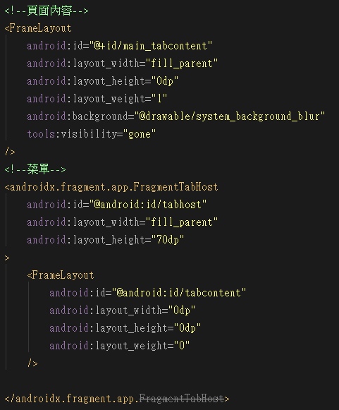
範例
activity_main

Slide 4
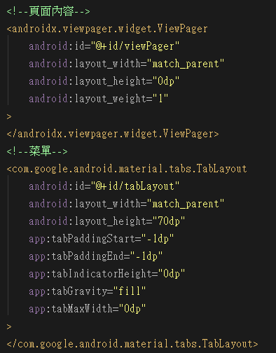
範例
轉型為ViewPager+TabLayout
使用TabLayout 要在gradle(app)裡加入
implementation 'com.google.android.material:material:1.0.0-alpha3'

Slide 5

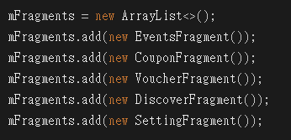
範例
新增 ArrayList<Fragment>
宣告
在onCreate()

Slide 6
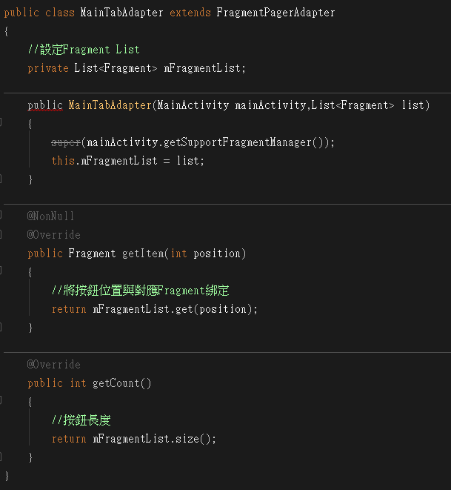
範例
新增FragmentPagerAdapter
getItem:將按鈕與List<Fragment>綁定
getCount:設定按鈕長度

Slide 7
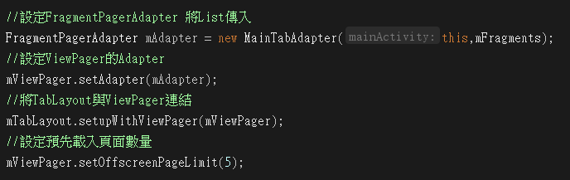
範例
ViewPager & TabLayout基本設定

Slide 8
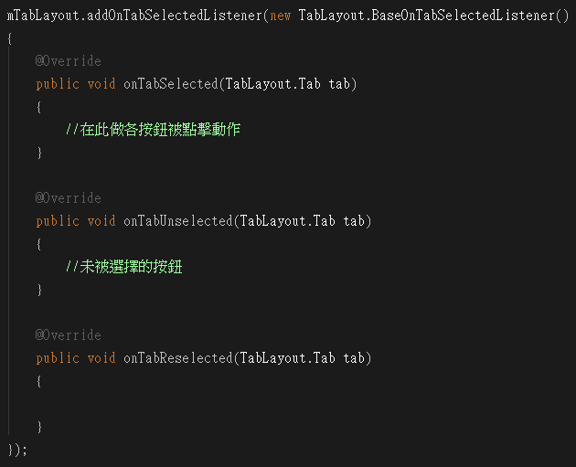
範例
TabLayout各菜單按鈕監聽

Slide 9
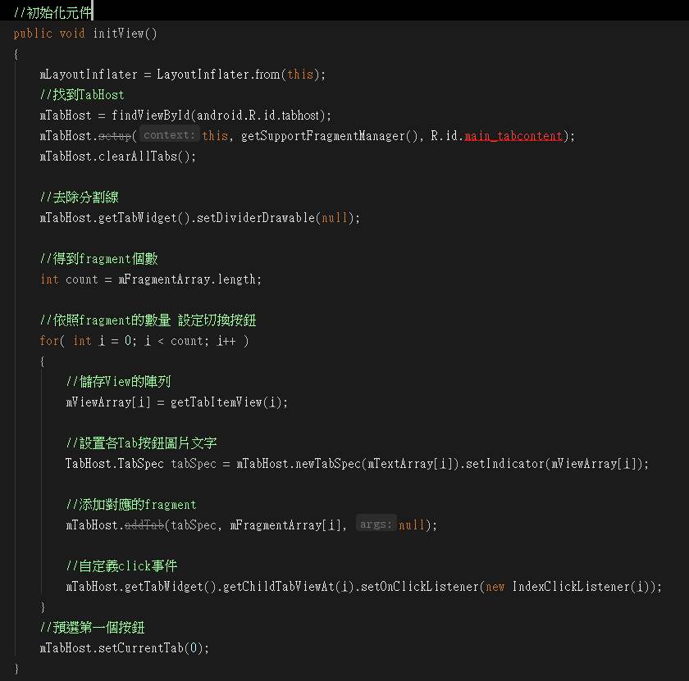
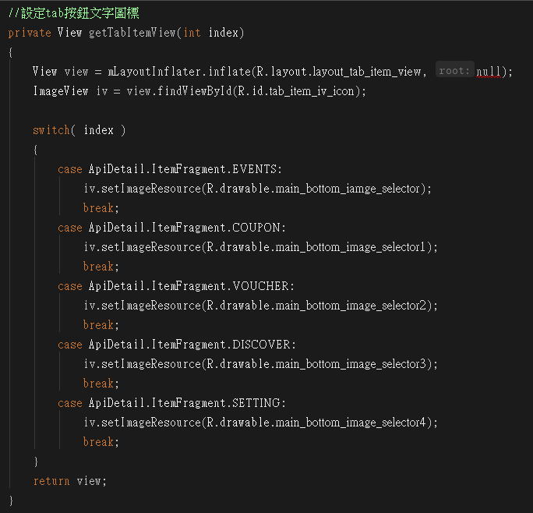
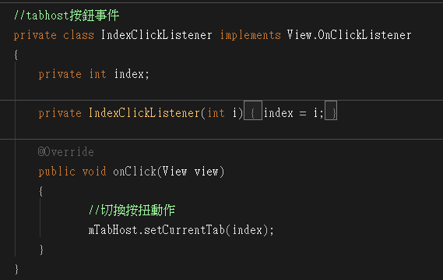
範例
原先FragmentTabLayout初始化設定 在onCreate()中使用

Slide 10
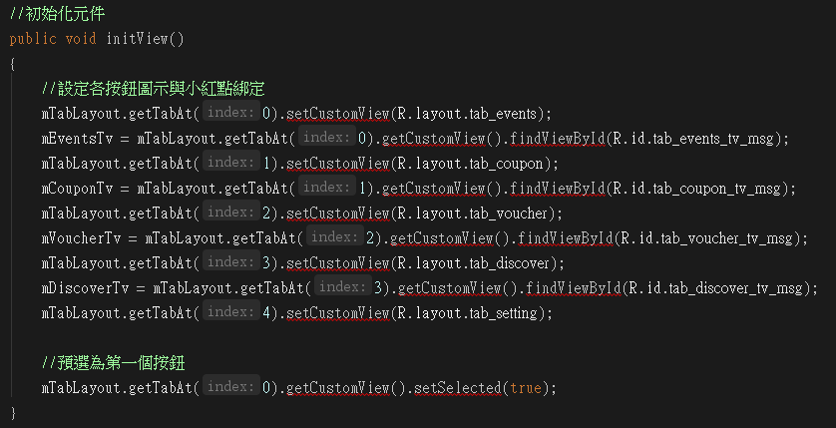
範例
轉換 ViewPager+TabLayout初始化元件 在onCreate()中使用
各按鈕樣式設定，並將更新小紅點TextView另外儲存，要使用時直接更改

Slide 11
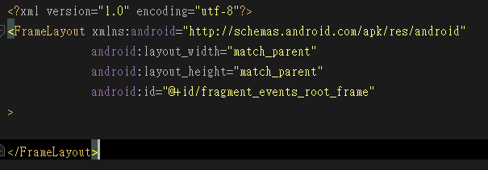
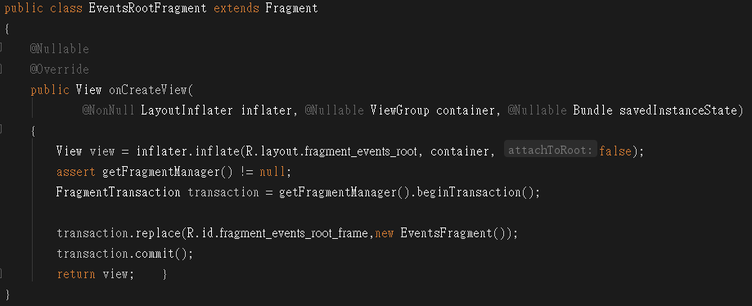
範例
點擊事件彈出新視窗
新增可替換頁面 FrameLayout的xml & EventsRootFragment

Slide 12
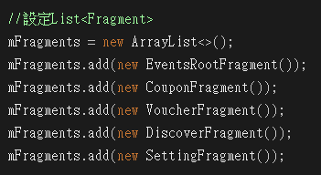
範例
將原先設定的Fragment List中 把有新增頁面的換成Root

Slide 13

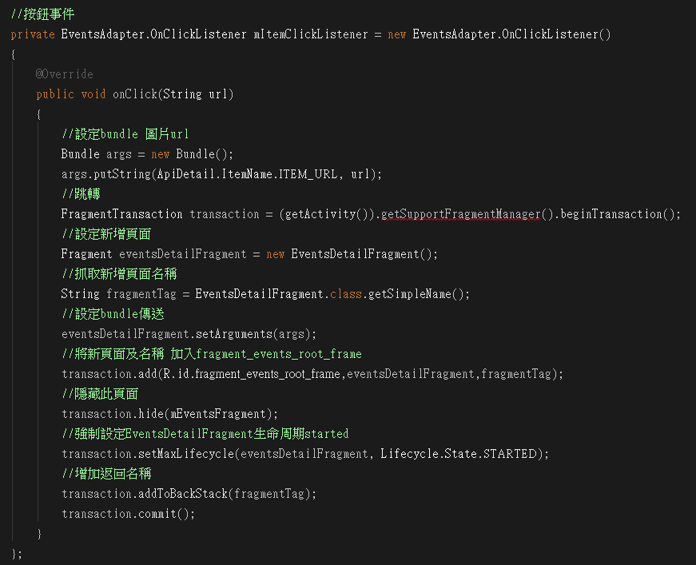
範例
想在EventsFragment裡新增點擊加入新頁面

